Slide 1

Projekt tímu
DMDEV
Dec 2025
Záverečná prezentácia
Slovak Quiz
DmDEV

Slide 2
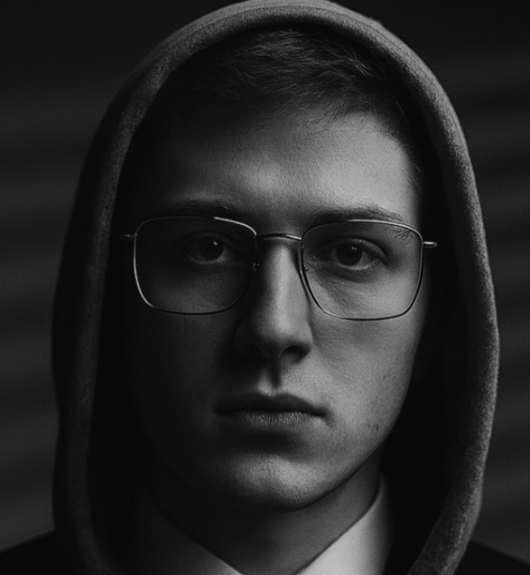
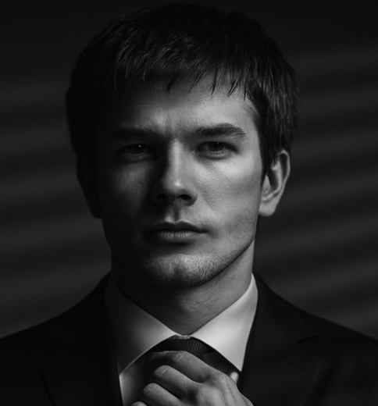
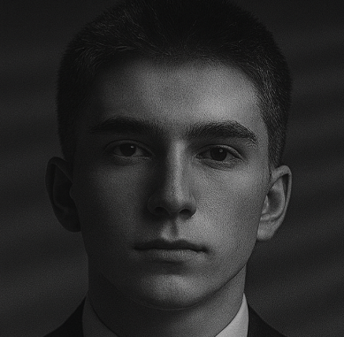
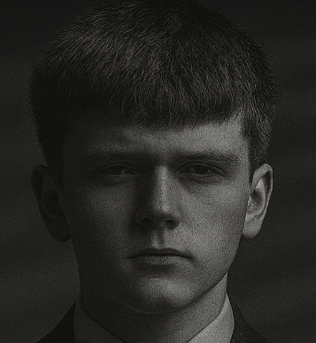
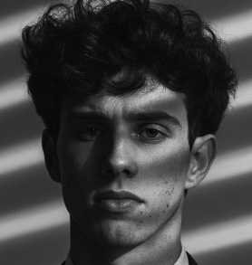
Realizačný tím
Dec 2025
Dmytro Sydorenko
Maksym Sahun
SEO/ Projektový manažér
Illia Tretiak
IT specialist
UX/UI Dizajnér
Vladyslav Momot
Dmytro Balanenko
Marketér
UX/UI Dizajnér
DmDEV

Slide 3
Dec 2025
Plán
01.
03.
05.
02.
04.
“Riešenie a Unikátnosť”
“Finančný Model a Riziká”
“Projektová Reflexia a Kvalita”
“Technická a Organizačná Uskutočniteľnosť”
“Marketingová Stratégia”
DmDEV

Slide 4

Dec 2025
01.
Riešenie a Unikátnosť
DmDEV

Slide 5
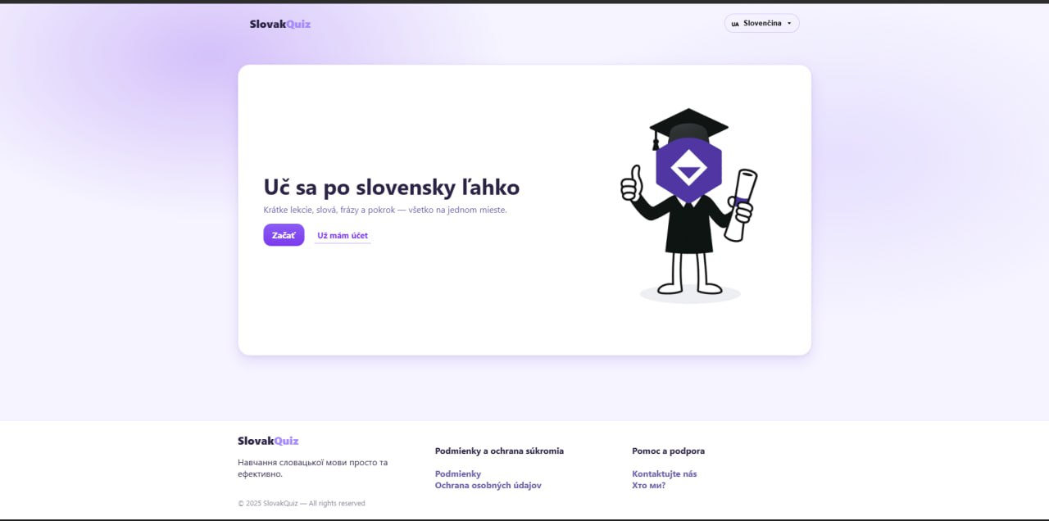
Dec 2025
Riešenie a Unikátnosť
DmDEV

Slide 6
Dec 2025
02.
Technická a Organizačná Uskutočniteľnosť
DmDEV

Slide 7
Dec 2025
Technická a Organizačná Uskutočniteľnosť
Použité technológie
Projekt využíva technológie HTML5, CSS3 a JavaScript, ktoré umožňujú vytvoriť rýchlu, responzívnu a jednoducho udržiavateľnú webovú platformu vhodnú na ďalší rozvoj.
Organizácia tímu
Tím projektu pokrýva všetky kľúčové oblasti vývoja. Jasne rozdelené úlohy zabezpečujú efektívnu spoluprácu a plynulý priebeh práce.
Rozdelenie rolí
Projekt zahŕňa tieto kľúčové role:
vývoj webovej aplikácie
UX/UI dizajn
marketing a komunikácia
riadenie projektu a plánovanie
DmDEV

Slide 8
Dec 2025
03.
Finančný Model a Riziká
DmDEV

Slide 9
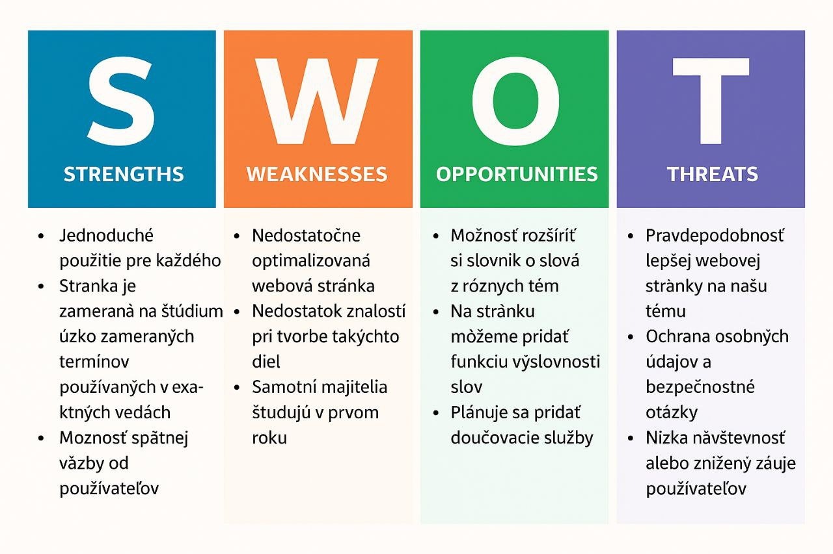
Dec 2025
Finančný Model a Riziká
DmDEV

Slide 10
Dec 2025
04.
Marketingová Stratégia
DmDEV

Slide 11
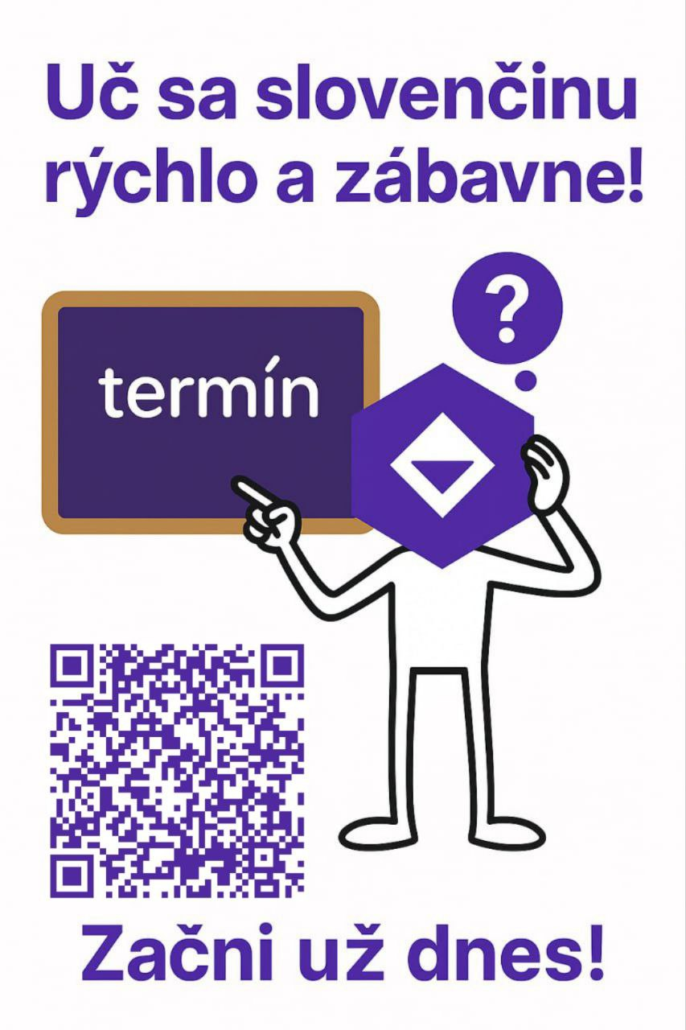


Dec 2025
Marketingová Stratégia
DmDEV

Slide 12
Dec 2025
Záver
DmDEV

Slide 13
Dec 2025
Záver
Vízia:
Slovak Quiz ako nástroj, ktorý pomáha Ukrajincom lepšie sa integrovať do spoločnosti na Slovensku.
Ďalší krok:
Oficiálne spustenie projektu a jeho postupné rozširovanie.
Stranka
DmDEV

